Slide 1


Slide 2

Integrantes:
Jaime Aceros Carrascal
Ricardo De León Paz
Informe Técnico Proyecto Final
BackInfOS
2023

Slide 3
Títulos Introducción
Informe Técnico – Proyecto Final
Sistemas Operacionales

Slide 4
Introducción
La implementación de los sistemas operacionales definidos como el conjunto de programas que permiten manejar la memoria, disco, medios de almacenamiento y periféricos, constituye la base fundamental de nuestro proyecto pues a traves de los mismos podemos optimizar el uso de los dispositivos tecnologicos que utilizamos en nuestro dia a dia.

Slide 5
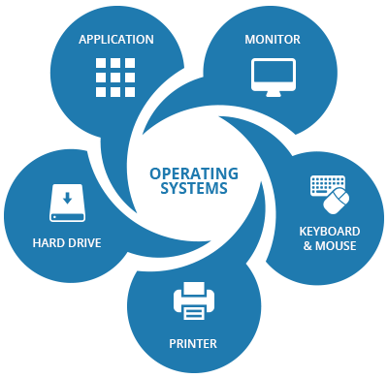

BackInfOS

Slide 6
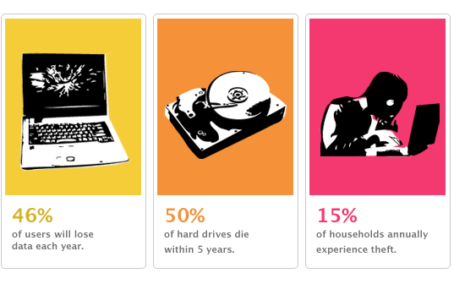
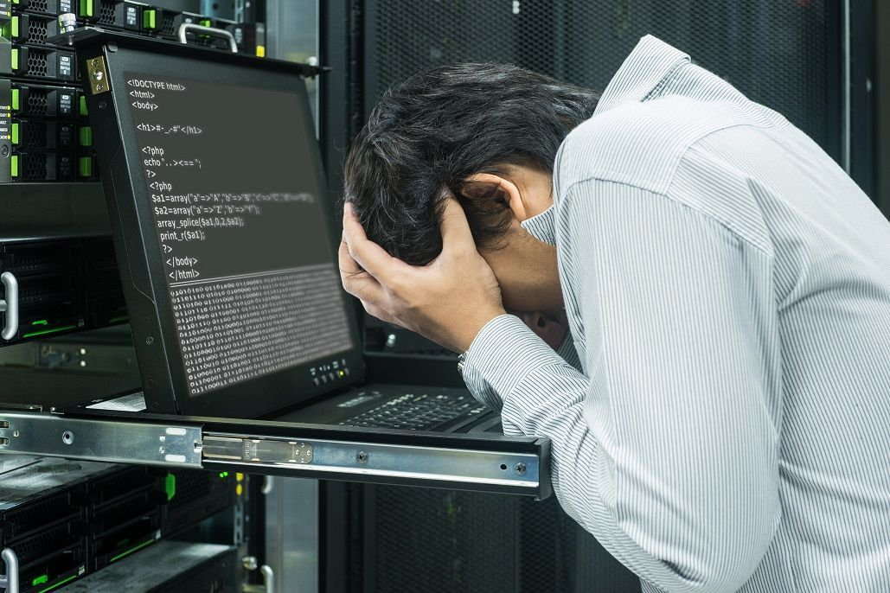
Vivimos en una sociedad altamente digitalizada, la mayoría de las personas tienen acceso a computadoras y la información digitalizada es cada vez más común y necesaria, facturas, certificaciones, exámenes médicos, proyectos académicos y laborales, sin embargo, el aumento de los ciberataques, las fallas normales de los equipos y el desconocimiento mismo de la importancia de contar con respaldo de la información puede llevarnos a perdida de información valiosa.
Problema

Slide 7

Justificación
Con el fin de evitar problemas relacionados con pérdida de información optamos por crear una solución a través de la implementación de sistemas operacionales para de forma automática realizar respaldos de información que contribuyan a tener una mejor y más fácil experiencia de usuario.

Slide 8
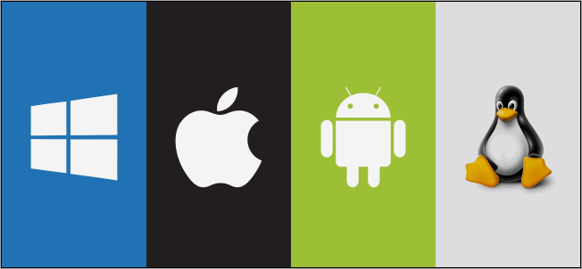

Propuesta de Solución
Sistemas Operacionales
Python
Automatización
BackInfOS

Slide 9
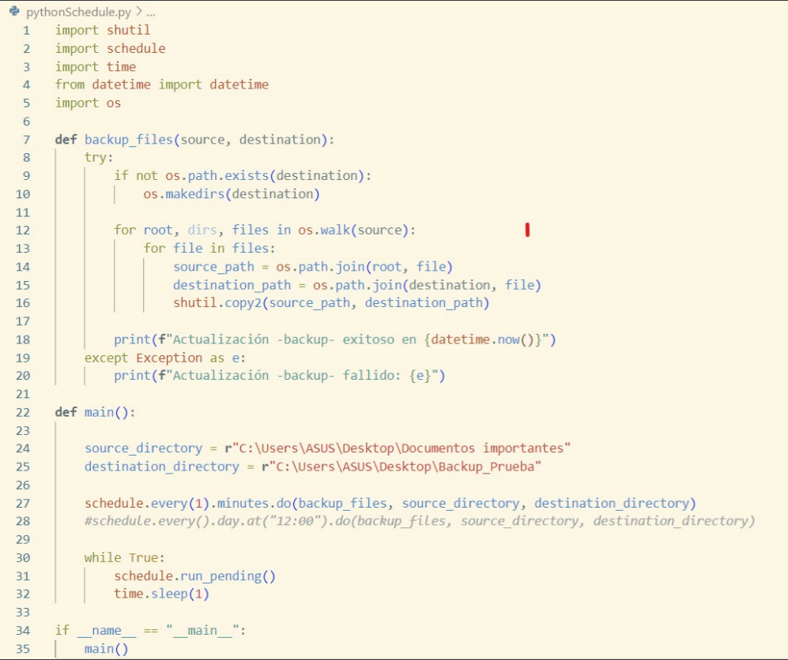
Diseño de la solución

Slide 10
Evidencia de Implementación

Slide 11
Evidencia de Implementación

Slide 12
GRACIAS

Slide 13


